Slide 1






NUEVA SEPARACIÓN DE LOS RESIDUOS SÓLIDOS URBANOS
Ayúdanos a separar correctamente

Slide 2

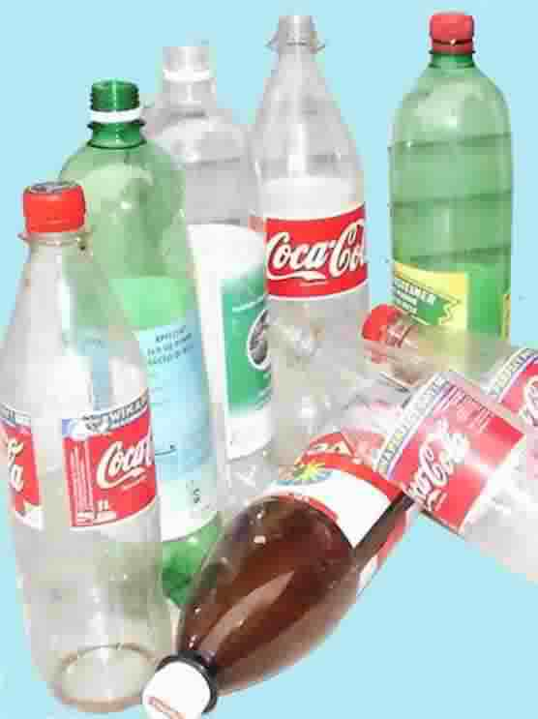

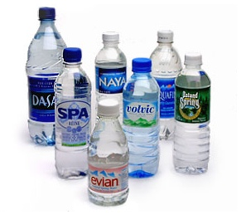
EN ESTE CONTENEDOR SOLO COLOCAR PET

Slide 3

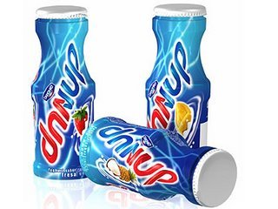
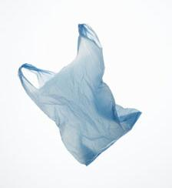
PLASTICO: Solo colocar productos de polietileno
La tapa es de aluminio y se debe de colocar en metal

Slide 4
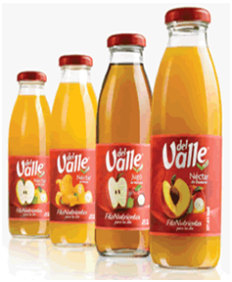

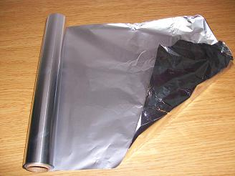
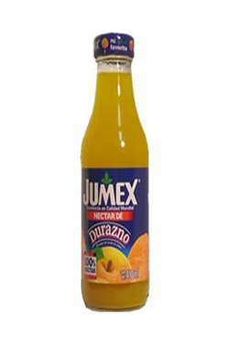
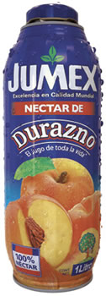

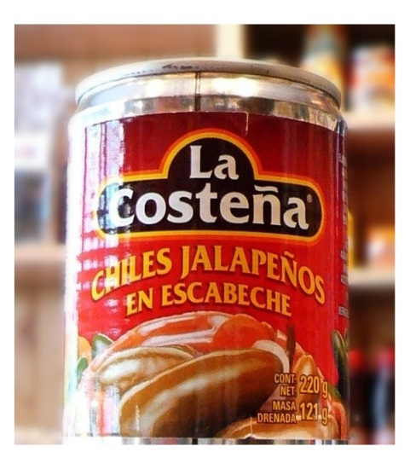
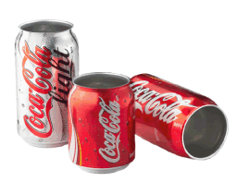
METAL Y ALUMNIO
NOTA: Se le debe quitar la etiqueta (Plástico ó Papel) y colocarlas en el contenedor correspondiente

Slide 5

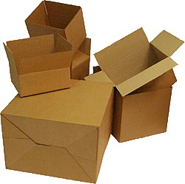
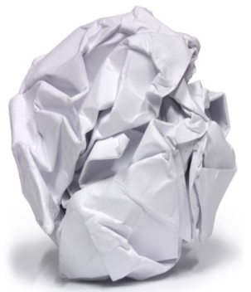
PAPEL: Solo colocar hojas de papel bond y cartón

Slide 6

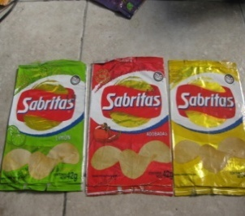
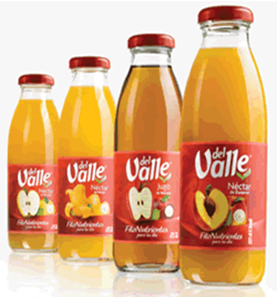
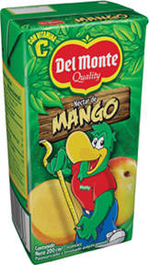
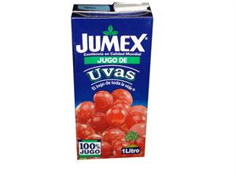
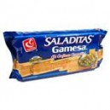

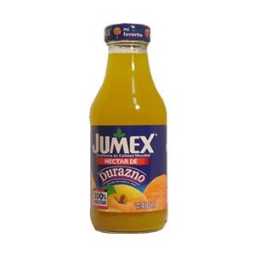
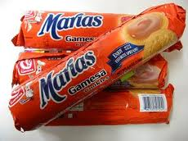
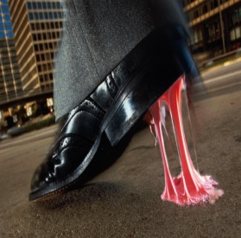
NO RECICLABLES: En este contenedor se coloca lo que no es posible darle un uso (En la región)
En este contenedor se debe de colocar: vidrio, unicel, tetrapack, periódico, envolturas de papas, envolturas de galletas, papel sanitario, servilletas de papel

Slide 7

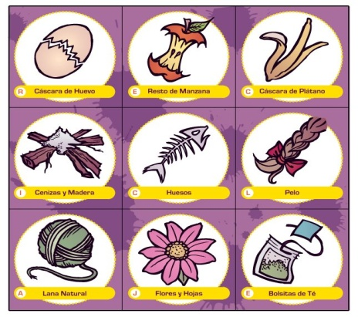

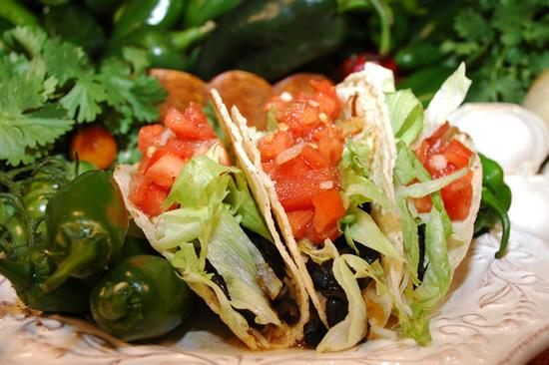
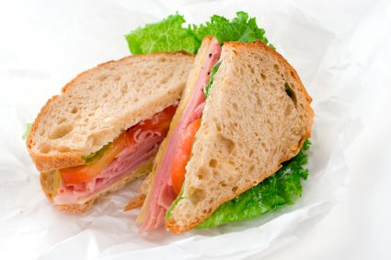
ORGANICO: Este residuo se utilizará para la elaboración de composta

